Slide 1


VY_32_INOVACE_F.6.A.09-10
ANOTACE: Materiál je určen pro žáky 6. ročníku a slouží k výkladu nového učiva.
Název školy: ZŠ Štětí, Ostrovní 300
Autor: Mgr. Tereza Hrabkovská
Název materiálu: VY_32_INOVACE_F.6.A.09_TEPLOTA
Název: Teplota
Číslo operačního programu: CZ.1.07/1.4.00/21.1693
Název projektu: PRIMA ŠKOLA
Vzdělávací oblast/obor: Člověk a příroda/Fyzika
Tematický okruh/téma: Látky a tělesa/ Teplota
Vytvořeno: 6. 2. 2012

Slide 2
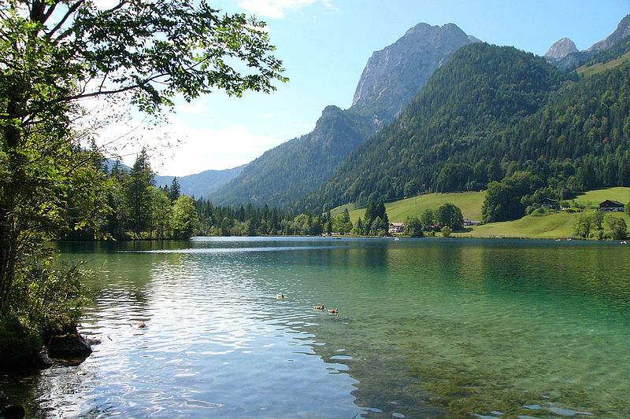
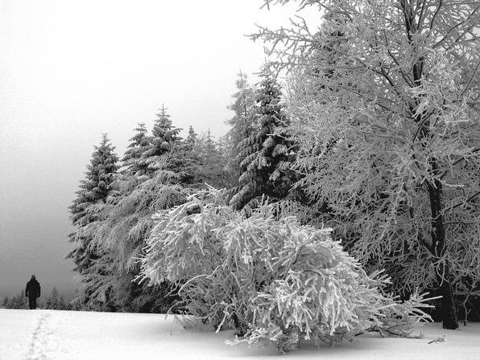
Čím se liší tyto obrázky?

Slide 3
Teplota
Slouží k popsání fyzikálního stavu těles.
Označujeme: t
Jednotka: °C (stupeň Celsia)
Mění se, při ochlazení nebo zahřátí tělesa.
Teplota souvisí s pohybem molekul.

Slide 4
Celsiova stupnice
1742 Anders Celsius stanovil dva pevné body:
100 °C pro teplotu tání ledu
0 °C pro teplotu varu vody
Carl Linné upravil stupnici do dnešního tvaru.
100 °C pro teplotu varu vody
0 °C pro teplotu tání ledu
Stupnice byla vymezena těmito body a rozdělena na 100 dílků. 1 dílek=1°C

Slide 5
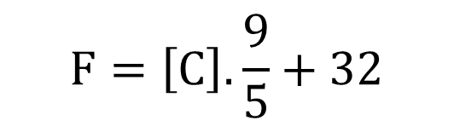
Podle jednotky rozlišujeme další teploty.
TERMODYNAMICKÁ TEPLOTA - značka T, [kelvin K]
0°C = +273,16K
0K = -273,16°C
FAHRENHEITOVA TEPLOTA - značka t, [stupeň Fahrenheita °F]
$$F=\left[C\right]. \frac{9}{5}+32$$

Slide 6
Zajímavé teploty
Tělesná teplota - rozdílná dle druhu organismu
člověk: 35,8 °C až 37,3 °C
kočka: 38,0 - 39,5 C˚
pes: 37,5 - 39,0 C˚
kůň: 37,5 - 38,5 C˚
slon: 36 C˚
Teplota slunce - povrch 5500°C, jádro 14 mil. °C
Teplota lávy 700-1200°C
Teplota varu
ethanolu 78,3 °C
hliník 2 470 °C

Slide 7
Při jaké teplotě mluvíme u člověka o horečce?
Co to znamená?
Proč ti připadá voda v bazénu k večeru teplejší?
Co využíváme k měření teploty?
Jaká teplota je běžně v místnosti?
Při jaké teplotě se vaří voda?

Slide 8
Metodický postup
Prezentace slouží k zavedení fyzikální veličiny teplota.
Nejprve si řekneme označení, jednotku a definici teploty.
Vysvětlíme, jak teplota závisí na pohybu molekul.
Uvedeme vývoj Celsiovy stupnice.
Zmíníme některé teploty.
V závěru zodpovíme otázky týkající se tématu.

Slide 9
Použité zdroje
Kliparty Office [online]. 2012 [cit. 2012-02-06]. Dostupné z www: http://office.microsoft.com/cs-cz/
Uvedené zdroje [cit. 2012-02-06]. Dostupné pod licencí Creative Commons na WWW:
Cropbot http://commons.wikimedia.org/wiki/File:Pejzaz_zimowy1.jpg
Nikater http://commons.wikimedia.org/wiki/File:Hintersee.jpg

